Slide 1
翻转课堂常见问题分析
北京大学教育学院 汪琼 教授
wangqiong@pku.edu.cn

Slide 2
今日话题
翻转课堂为什么这么热？ 课堂效率低下+丰富开放教育资源
翻转课堂是与非 正确理解翻转课堂概念，有助于设计有效性评价指标
翻转课堂成功关键 翻转能否成功，有几个环节必须注意

Slide 3
1.翻转课堂为什么这么热？

Slide 4
课堂现状
学生出勤低
人在心不在
大课被动学习
……
低效的课堂
教师反感学生“十大恶习”“上课玩手机”排第一 （湖北某校130位教师的调查显示）
http://jjh.k618.cn/1013/hdxw/201210/t20121031_2566998.htm

Slide 5
工业化时代教育的现状
为公平选拔，采用同样试题：请爬那棵树

Slide 6
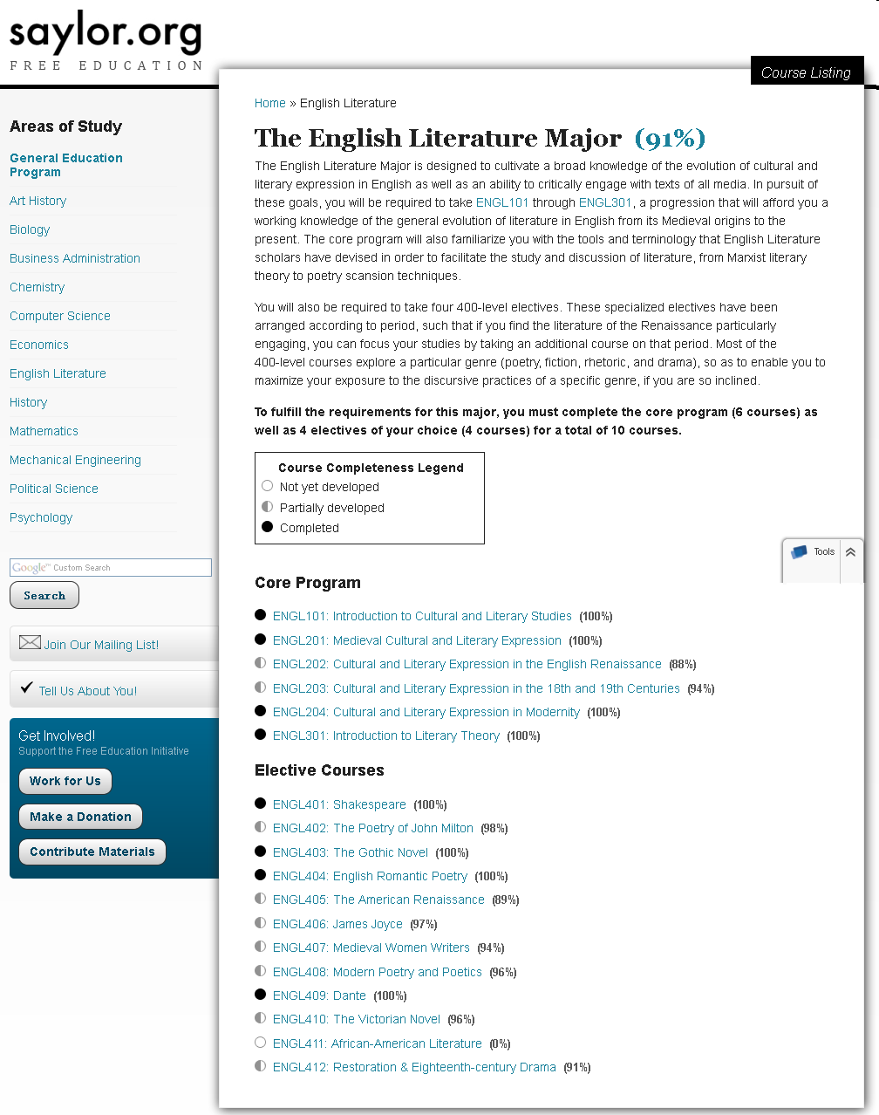
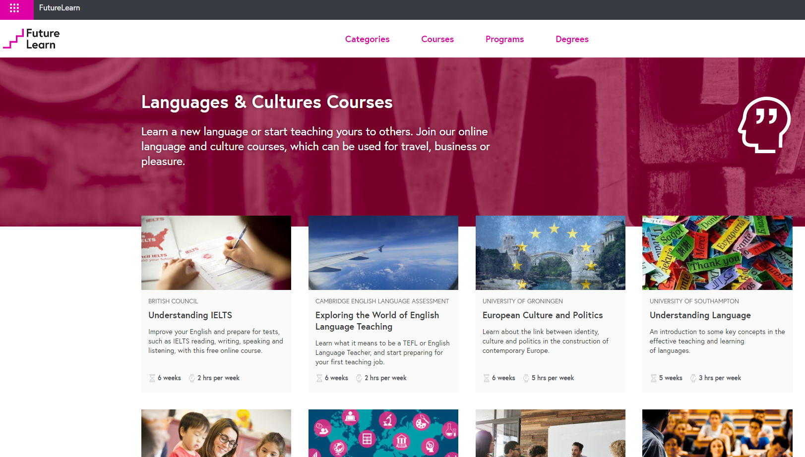
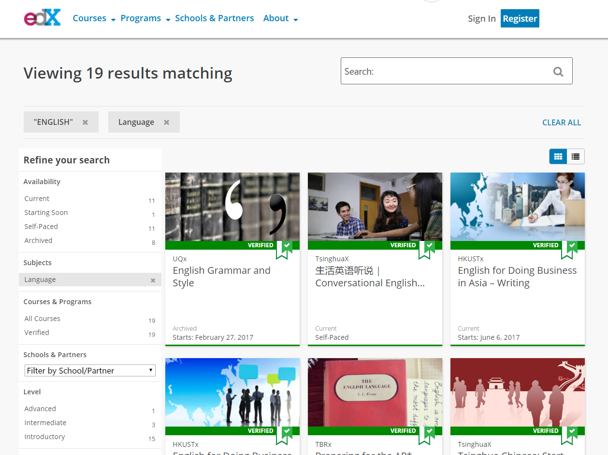
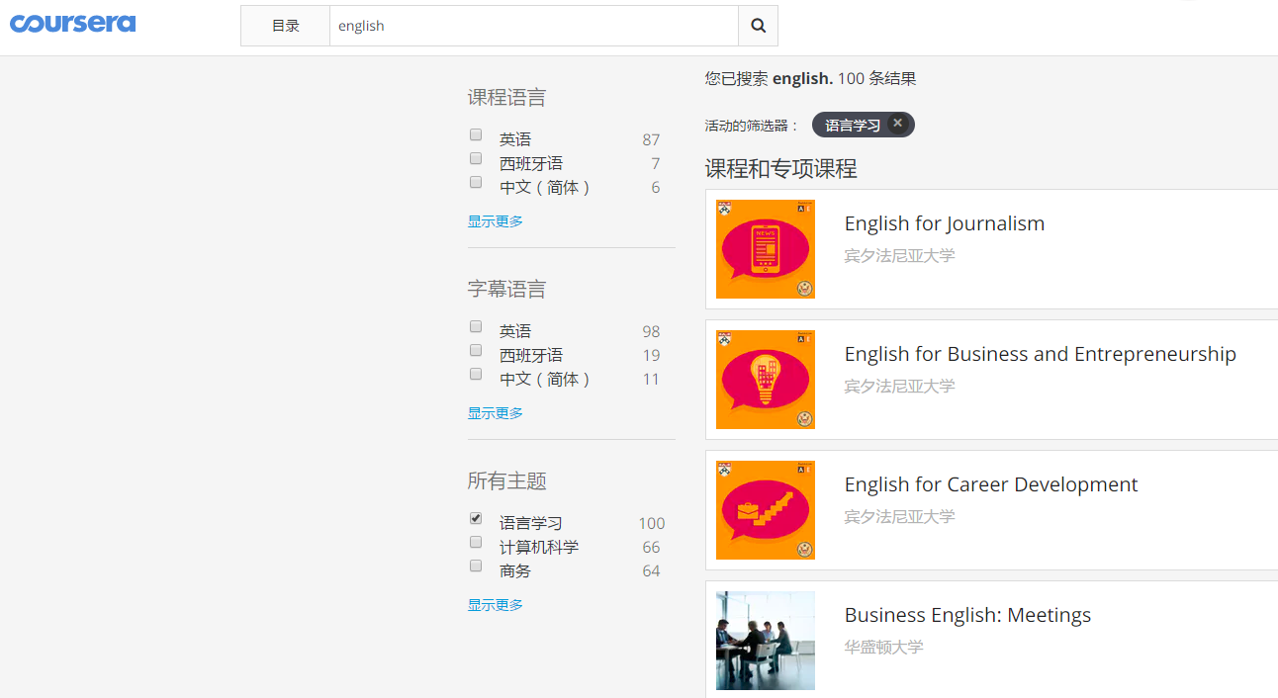
丰富的开放教育资源

Slide 7
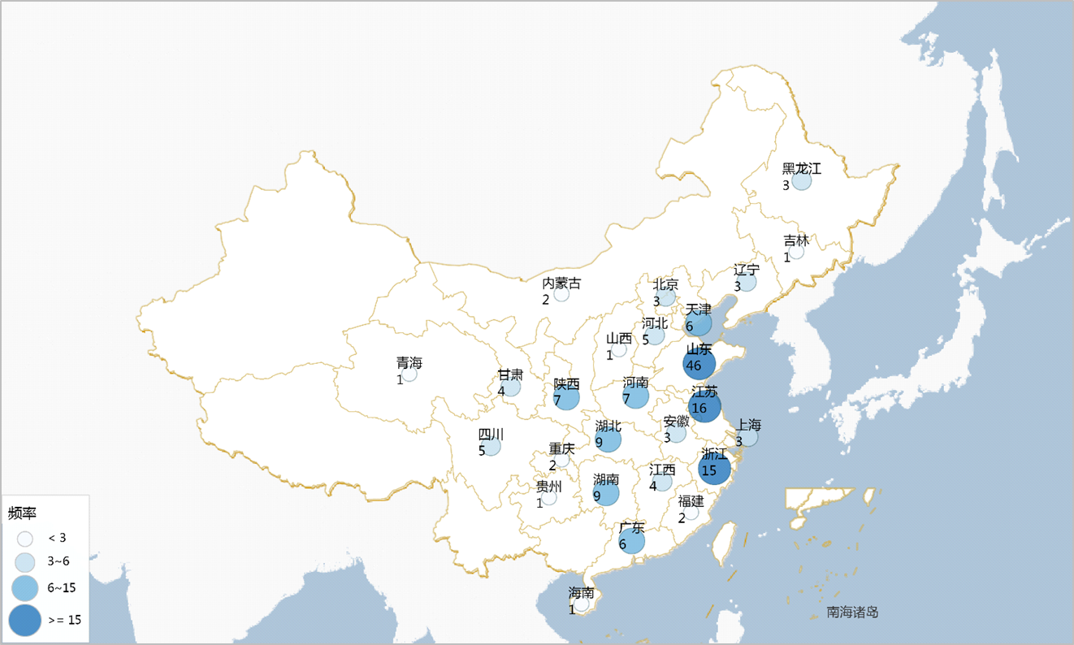
国内先行者实施效果自评

Slide 8
翻转课堂提高学生学习兴趣和…..成绩
第一次觉得我教的学费值了！
我发现我也能学！
学生更愿意来上课了！
教书10年，头一次看到学生这么努力学习，学得这么好，这么多！
我已经回不去了！
2013年，由Sonic Foundry和数字教育研究中心（the Center for Digital Education,CDE）调查了309个教师，其中56%说他们正在实施或准备实施翻转课堂，在实施翻转课堂的人中间，57%认为相当成功，83%报告说改变了他们对教学的认识和看法，80%的老师表示在实施翻转课堂后，他们明显地感觉到学生的学习态度发生了变化，对知识掌握和记忆的情况都得到了改善。
影响实施翻转课堂的因素包括改变学生的学习体验，实施这个模型所需要的技术支持，以及研究支撑。

Slide 9
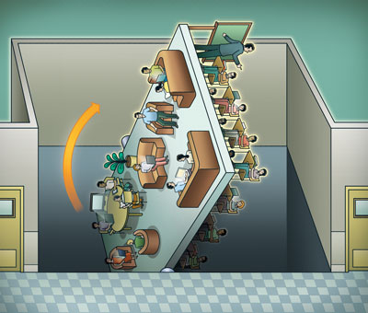
2.翻转课堂：
是与非

Slide 10
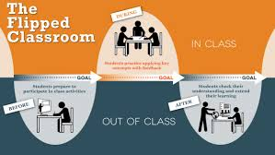
什么是翻转课堂？
课前：获取知识
将直接讲授（教学视频）从课上（集体）搬到课前（个人）
完成课前任务单：诊断
课上：消化知识
知识的应用、消化吸收
多种活动激发学习兴趣
重视过程性评价：诊断

Slide 11
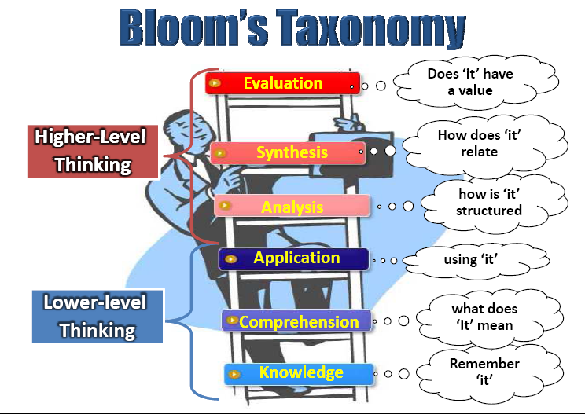
布鲁姆认知目标分类
传统课堂
翻转课堂
高阶思维
评价
有什么价值？
综合
有什么联系？
课后
课上
分析
什么构成？
低阶思维
应用
怎么用？
课前
课上
领会
啥意思？
知道
记住啦
source :Zaid Ali Alsagoff,Using E-learning to facilitate 21st Century Learning, from slideshare.net

Slide 12
辨析1：“翻转课堂”与“混合学习”
混合学习：面授 + e-learning
多媒体课件/光盘
面授课堂
网络实时
教练指导
合作&社区
网络学习
绩效支持
“翻转课堂”只是一种“混合学习”模式
Notes:
教学模式可以定义为是在一定教学思想或教学理论指导下建立起来的较为稳定的教学活动结构框架和活动程序。作为结构框架，突出了教学模式从宏观上把握教学活动整体及各要素之间内部的关系和功能；作为活动程序则突出了教学模式的有序性和可操作性。

Slide 13
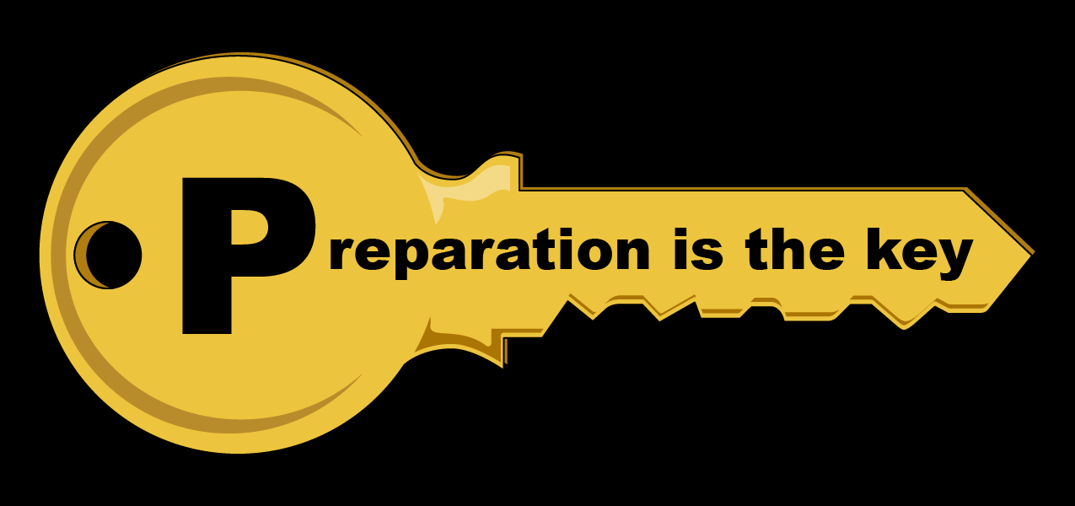
辨析2：“翻转课堂”的课前准备与“预习”
预习：了解新知识
目的：了解下一堂课要学习的内容，建立全局感，培养准备习惯，训练自学能力
要求：不要求全看懂，带着问题听课，效果更好
翻转课堂的课前准备：学习新知识
目的：学习基本知识和基本规则，为课堂活动做好准备
要求：上课需要用到的基础知识一定要在课前掌握，这是高质量课堂教学的保障
注意：掌握这些基础知识是之前多次教学的累计结果，并非一次课前准备

Slide 14
辨析3：“翻转课堂”与“微课”
“翻转课堂”作为一种教学模式，可以适用于无技术环境
“翻转课堂”在技术支持下如虎添翼：微课提供资源，平台记录学生学习状况
“微课”可以是别人制作的，并非一定用自己制作的，为教学目的服务
“微课”不只是可以在课外使用，也可以在课内使用，依教学目的而定
教学用微课主要是服务教学，解决教学中的问题，形式不一定那么正式

Slide 15
3.翻转课堂成功的关键

Slide 16
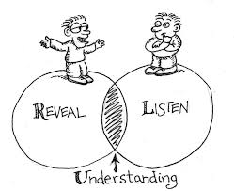
关键点之一：整体设计
备课不只是备教学内容，
还要备学生，
备学生的学习过程
教师要对可能发生的一切有预见性

Slide 17
罗瑞兰德：学生是如何学习的？
获得
想法，问题
教师所知
教师沟通循环
学生所知
同伴沟通循环
同伴所知
提问
想法，问题
调节
调节
调节
形成
形成
形成
任务/反馈
产出
学习环境
学生所行
同伴所行
教师示范循环
同伴示范循环
行动
产出
来源：Laurillard, D. (2012). Teaching as a Design Science: Building Pedagogical Patterns for Learning and Technology. New York and London: Routledge，
Notes:
See Ch 4 of Laurillard, D. (2012). Teaching as a Design Science: Building Pedagogical Patterns for Learning and Technology. New York and London: Routledge.

Slide 18
代表性学习活动
讲授/教材
提问
学生所知
讨论
教师所知
同伴所知
回答
调节
调节
调节
形成
形成
形成
动手实践
学生所行
交流分享
学习环境
同伴所行
教师应该为学生设计所有类型的学习活动！

Slide 19
代表性学习技术
书…录音
图书馆..网站
学生所知
研讨会..网上论坛
教师所知
同伴所知
文章…模型
调节
调节
调节
形成
形成
形成
实验室..模拟
学生所行
小组…VLE
学习环境
同伴所行
教师应该为学生部署所有学习活动需要的学习技术！

Slide 20
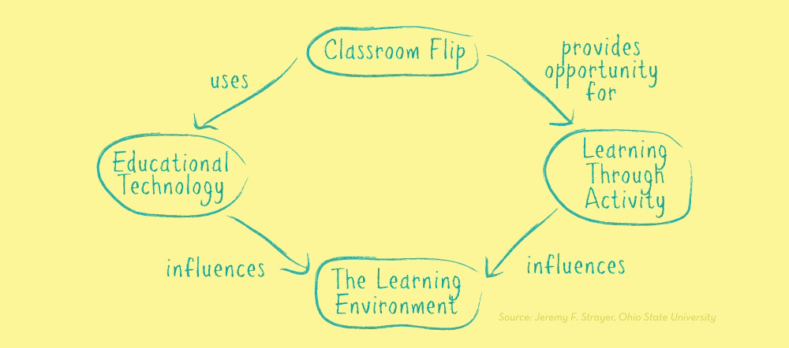
学习资源+主动学习策略
关键点
来源：Jeremy F. Strayer, Ohio State University

Slide 21
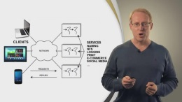
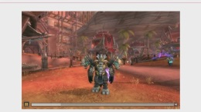
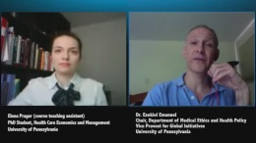
关键点之二: 准备多种学习资源
目标:
传授新知识
允许学生自定学习步调
形式:
微课视频
阅读资料
模拟材料
例题习题
开放教育资源:OCW,MOOCs

Slide 22
关键点之三：设计好的预习问题/任务
问题种类
暴露学生知识漏洞的问题
引发学生换位思考的问题
引导学生学会学习的问题
促进学生记忆和掌握新学
…….
问题形式
填空题--- 提供结构
开放题– 写出思考过程
真实情境– 关联性
趣味性 – 挑战性
……
学生要理解为什么要做题，为什么不怕做错

Slide 23
举例：
有没有哪个概念或内容感觉很难懂？如果没有，有没有哪个概念或内容你感到很有意思？
这篇文章开头写了什么，结尾写了什么？怎么得出结论的？
适合于阅读有某个观点的文章：
作者想让我相信________观点是很重要的，因为 ____
假设与作者对话让学生搞清楚作者的真正用意

Slide 24
哪个作业更有可能被完成？
请将第4课课文读十遍
请将你读第4课的录音作为作业上传到课程网站接受同学互评，每个同学要给至少10个同学打分，鼓励多判。评分标准如下：语句流畅无读错，10分。对错1次，扣1分。

Slide 25
自我导向的教学策略：阶段化的自我导向学习模型（Grow）
关键点之四：与学生发展匹配

Slide 26
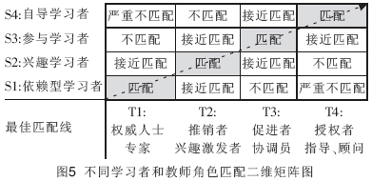
最佳匹配策略
接近匹配策略
避免不匹配策略

Slide 27
理解与误解
误会：翻转课堂假借培养学生自主学习之名，行教师偷懒之实
要点：翻转需要学生、家长、领导的认同
关键点：
需要提前与领导沟通，获得理解和支持
需要告知家长，解释原因，特别是提供行动计划，让家长放心
需要向学生解释变化之处，帮助学生做好相应准备，渐进发展

Slide 28
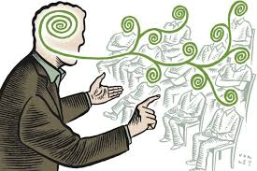
讲与不讲
误会：翻转课堂上课时老师不再讲授，都是学生讲，或者学生做活动
要点：课堂上如果老师详细重复课前学生已经学习的内容，学生将不再进行课前准备
关键点：
学生必须完成课前准备
课前准备的资料学生愿意完成：趣味性，挑战性，有用性
课程准备的资料学生可以完成：难度适宜，时间充分
课上活动有与课前准备有关
每个学生都必须达到教学目标
课程需要设立学习要求底线，每个学生都必须达到：学了不代表学会
即使采用合作学习、小组成果汇报，每个学生也都要被考评：基于个体责任的小组评优

Slide 29
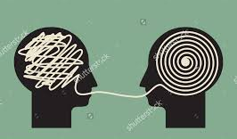
僵化与弹性
误会：翻转课堂让学生、老师和家长的负担都加重了。
要点：翻转课堂课后只留对下一堂课的准备作业。
关键点：
依据翻转教学的目的，确定翻转的程度：偶尔翻转，部分翻转，全部翻转。
当学生自主学习成为习惯，翻转就可以堂堂翻，甚至无所谓翻与不翻
对翻转课堂模式的改造需要首先理解原模式的精髓：教师支持学生更自主地学习
学生承担学习的部分责任，教师设定学习目标、通过多种方式诊断把脉，个别支持

Slide 30
4.总结与展望

Slide 31
翻转课堂 将成为信息时代的常态教学活动
翻转课堂
是实现教育理想的一条路径
翻转课堂
是与信息时代相契合的教学模式

Slide 32
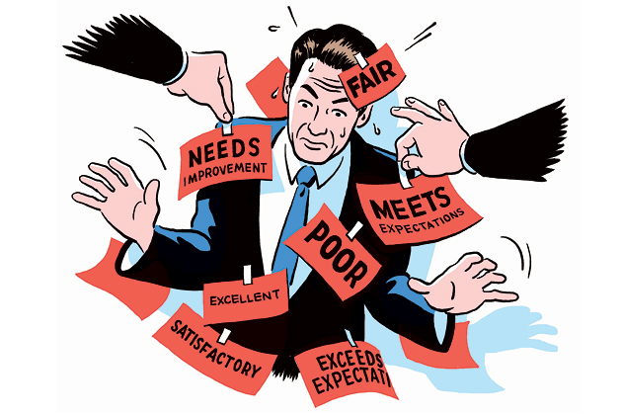
翻转课堂对教师教学能力的要求
关心学生：善于观察，用心体会
善提问题：激发学生，了解学生
信息素养：找到合适的资源
媒体素养：自制需要的东西
领导力：善于调动学生，组织学生活动
教学法：熟悉各种教学方法及其适用场合，使用禁忌
相信学生：教得少，学得多

Slide 33
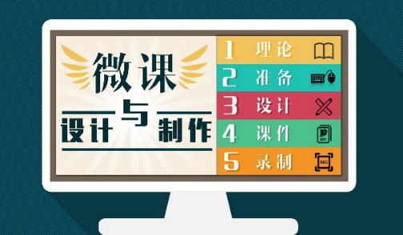
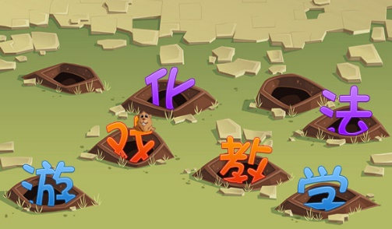
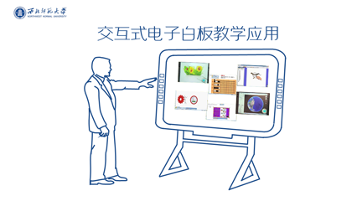
更多好课，请关注教师教育慕课专题网站：http://tmooc.icourses.cn/

Slide 34
wangqiong@pku.edu.cn

